Slide 1
Třídy, objekty a OOP

Slide 2
OOP
Objektově orientované programování (OOP) je programovací paradigma, které se zaměřuje na vytváření objektů, které mají své vlastnosti a metody. V OOP je program sestaven z objektů, které mohou komunikovat mezi sebou, provádět určité akce a uchovávat data.
OOP se opírá o několik základních konceptů, jako jsou třídy, objekty, dědičnost, polymorfismus a zapouzdření. Třídy jsou základním stavebním kamenem OOP a definují vlastnosti a metody pro vytváření objektů. Objekty jsou instance těchto tříd a jsou schopny komunikovat s jinými objekty v programu.
Dědičnost umožňuje vytvářet nové třídy na základě již existujících tříd, což usnadňuje rozšíření a údržbu kódu. Polymorfismus umožňuje, aby objekty stejné třídy mohly provádět různé akce. Zapouzdření zajišťuje, že data a metody jsou skryty před vnějším světem a pouze třída sama má k nim přístup.
OOP má mnoho výhod, jako jsou modulárnost, znovupoužitelnost kódu, snadná údržba a rozšiřování kódu. OOP se používá v mnoha programovacích jazycích, včetně C#, Java, Python a Ruby.

Slide 3
Třída
Třída je základním konceptem objektově orientovaného programování (OOP). Je to abstraktní datový typ, který obsahuje data a metody, které pracují s těmito daty. Třídy se používají k vytváření objektů, které mohou provádět určité akce a uchovávat data.
Třída definuje vlastnosti, které určují charakteristiky objektu, a metody, které určují akce, které může objekt provést. Vlastnosti a metody mohou být veřejné nebo soukromé, což určuje, zda jsou přístupné zvenčí třídy nebo pouze uvnitř ní.
Každá třída má konstruktor, který se používá k vytvoření nové instance třídy. Konstruktor může být bezparametrický nebo přetížený.
Třídy se používají k organizaci kódu do logických celků a usnadňují správu a rozšiřování kódu. Objekty tříd mohou být vytvářeny a používány opakovaně v různých částech programu.

Slide 4

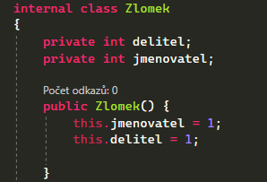
Třída ukázka

Slide 5
Vlastnosti/Parametry
Vlastnosti (properties) jsou součástí konceptu zapouzdření dat v OOP a umožňují definovat hodnoty členských proměnných třídy a způsob, jakým k nim mohou být přistupovány zvenčí. Vlastnosti poskytují definované rozhraní, skrze které může uživatel třídy získávat a nastavovat hodnoty těchto proměnných.
Vlastnost se skládá ze dvou metod, tzv. getter a setter. Getter vrací hodnotu a setter nastavuje hodnotu. Getter a setter mohou být explicitně definovány, nebo mohou být vygenerovány automaticky při použití zkrácené syntaxe.
Použití vlastností umožňuje třídě definovat, jak mohou být její proměnné používány, jaké hodnoty mohou být přijaty a jakým způsobem jsou přístupné.

Slide 6
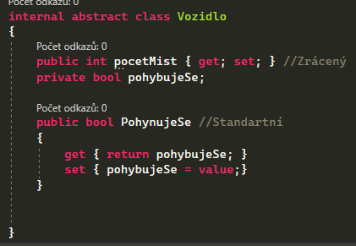
Vlastnosti /Parametry Ukázka

Slide 7
Konstruktory
Konstruktory jsou speciální metody třídy, které slouží k inicializaci objektu třídy. Konstruktor může být buď bezparametrický, nebo přetížený a obsahovat parametry. Pokud třída nemá definován konstruktor, je vygenerován konstruktor bezparametrický automaticky.
Bezparametrický konstruktor neobsahuje žádné parametry a slouží k inicializaci objektu s výchozími hodnotami. Pokud je třída vytvořena pomocí bezparametrického konstruktoru, jsou členské proměnné inicializovány na jejich výchozí hodnoty.
Přetížený konstruktor může obsahovat parametry, které jsou poté použity k inicializaci proměnných objektu. Přetížený konstruktor může být použit pro inicializaci objektu s konkrétními hodnotami, namísto výchozích hodnot.

Slide 8
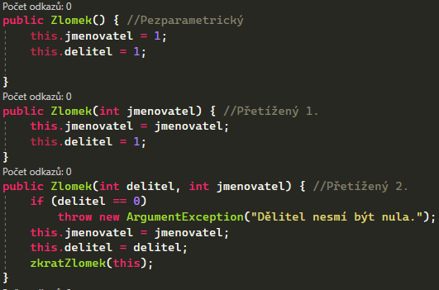
Konstruktory ukázka

Slide 9
Metody tříd
Metody jsou funkce, které jsou součástí tříd v OOP. Tyto funkce umožňují objektům třídy provádět určité akce a vrátit výsledky.
Metody mohou být veřejné nebo soukromé. Veřejné metody jsou přístupné zvenčí třídy a mohou být volány z jiných částí programu. Soukromé metody jsou pouze přístupné uvnitř třídy a nemohou být volány z jiných částí programu.
Metoda může být bez návratové hodnoty, nebo může vrátit určitý typ. Pokud metoda nevrací žádnou hodnotu, je typu void.

Slide 10
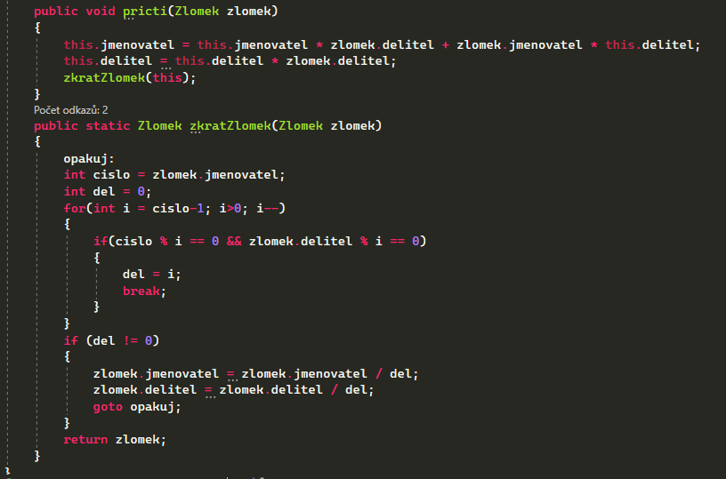
Metody tříd ukázka

Slide 11
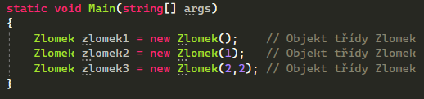
Objekty ukázka

Slide 12
Objekty/Instance třídy
Objekt je základním stavebním kamenem objektově orientovaného programování (OOP). Je to instance třídy, která má své vlastnosti a chování.
Objekt obsahuje data, která jsou reprezentována jako jeho vlastnosti, a metody, které jsou k dispozici pro práci s těmito daty. Tyto metody mohou mít různé úkoly, jako například nastavovat a získávat hodnoty vlastností objektu, provádět výpočty, vykreslovat grafické prvky a tak dále.
Objekty mohou být vytvořeny z třídy pomocí konstruktoru. Každý objekt má své vlastní data a metody, které jsou unikátní pro danou instanci třídy. Objekty mohou také komunikovat s jinými objekty v programu, což umožňuje vytvářet komplexní aplikace.
Objekty jsou velmi užitečné pro vytváření modulárního a rozšiřitelného kódu, protože umožňují oddělení funkcionalit do samostatných jednotek. Objekty také umožňují snadnou údržbu kódu a jeho znovupoužitelnost, protože mohou být vytvořeny znovu a znovu v různých částech programu.

